Slide 1


B/S版扫码支付系统
B/S Web scanning payment system
上海沪琼网络科技有限公司/上海印比网络科技有限公司
制作人：程良均
时间：2022.06.08

Slide 2
1.系统建设意义
2.系统架构流程
3.系统所需设备
目录
4.扫码工作模式
5.应用场景
6.实列用户案列

Slide 3
1
系统建设意义
PART
One.

Slide 4

一、系统建设意义-好处
移动支付时代来临
随着互联网的应用发展，IBM提出智慧地球开始，智能化应用不断改变人们的生活，智能扫码支付已经是现代金融领域不可或缺的部分。建设智能扫码打印开票成为日常工作中不可或缺的环节
1.提升工作效率
提升工作效率。综合评估，采用智能扫码功能，可以提高30%的工作效率,管理能力也会随着提高30%.
2.降低错误率
减少工作中出错率.全程自动流转，减少人工输入环节，将错误率降低至最低。
3.提高行业竞争力
提高行业竞争力，提升品牌形象

Slide 5


一、系统建设意义-适用行业
在线办公业务
大数据平台
.
门店类收费服务
餐饮服务
生活各类服务
人工智能化

Slide 6
2
系统架构流程
PART
TWO.

Slide 7
二、系统架构流程
用户出示微信或支付宝付款码
支付服务器处理支付
.
支付数据回写到用户业务数据库。全程无缝嵌入
小票打印服务器启动打印小票
完成支付-开具发票

Slide 8
3
系统配备设备
PART
THREE.

Slide 9

三、系统配套设备
小票打印机
小票打印服务器
.
B
D
A
C
扫码盒子
支付处理服务器

Slide 10
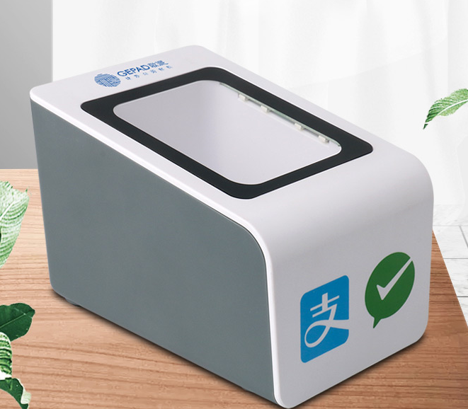
三、系统配套设备—扫码设备
一、扫码盒子
二、扫描枪
三、其他扫码设备

Slide 11
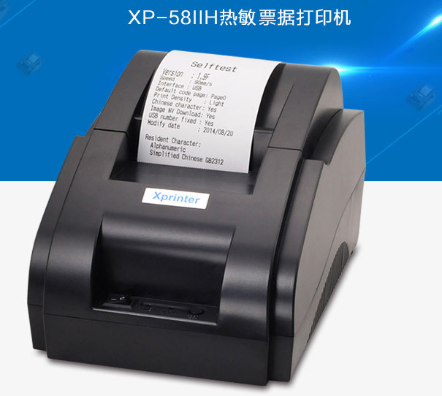
三、系统配套设备—打印设备

Slide 12
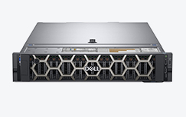
三、系统配套设备—服务器

Slide 13
4
扫码工作模式
PART
FOUR.

Slide 14
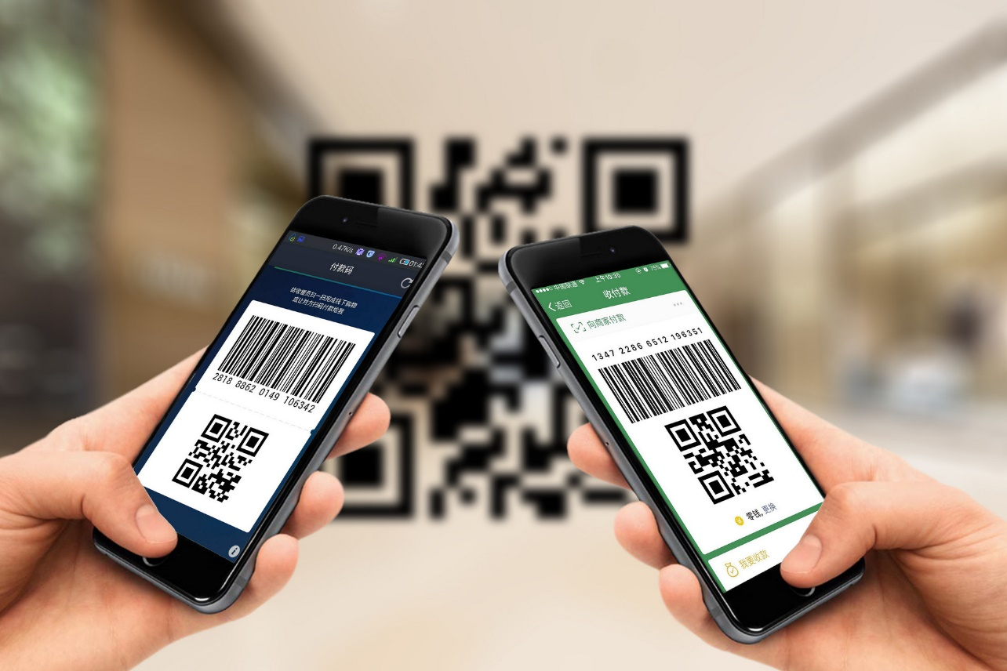
扫码工作模式
我们的扫码系统优势
1.全程支持B/S，也可同步支持C/S.
2.支付系统独立运行，无缝嵌入到用户的第三方系统。
3.支付无额度限制
4.支付宝和微信支付自动切换
5.系统灵活应用，适应性强，满足各类需求。
用户出示付款码
用户扫描固定二维码
我们支付系统无缝嵌入到用户业务管理系统，客户到营业点办理业务，出示付款码即可支付
用户到门店消费，自助扫固定二维码，输入金额并支付。小票上自助开具电子发票.

Slide 15
5
应用场景
PART
FIVE.

Slide 16
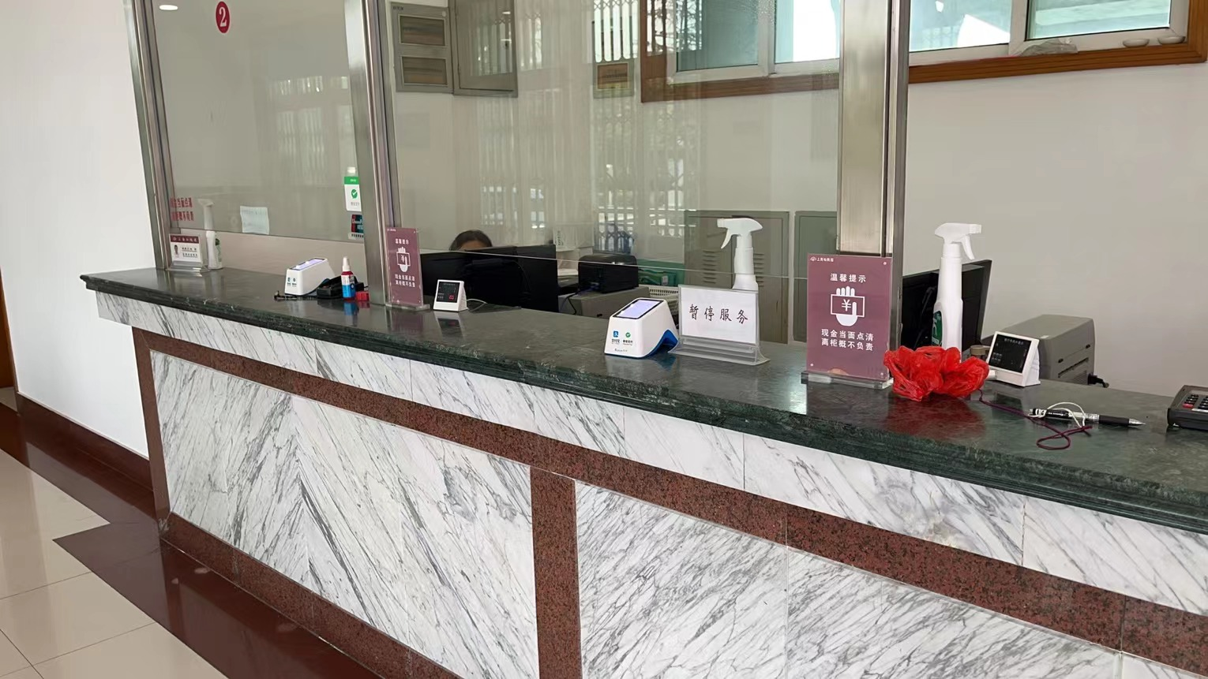
应用场景-客户出示付款码
销售门店、业务大厅等工作场所
附:订单支付记录可对接纸质或电子发票
当面支付，对接用户业务销售订单类系统
客户出示付款码
我们支付系统无缝嵌入到用户业务管理系统，客户到营业点办理业务，出示付款码即可支付。
主要应用企事业：墓园销售、物业费用收取、地产公司销售、各类业务大厅办理企事业.

Slide 17
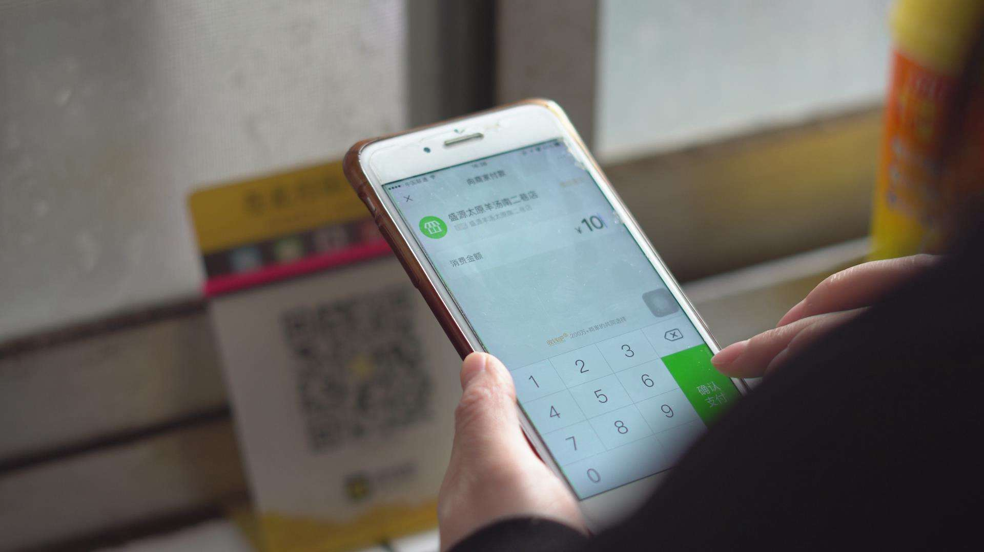
应用场景-用户扫描商家二维码
各类销售门店或企业移动销售
用户扫描固定二维码
用户到门店消费，自助扫固定二维码，输入金额并支付。小票上自助开具电子发票.
应用企业：线下定额收费门店、企业单位移动销售等

Slide 18
6
应用案列展示
PART
SIX.

Slide 19
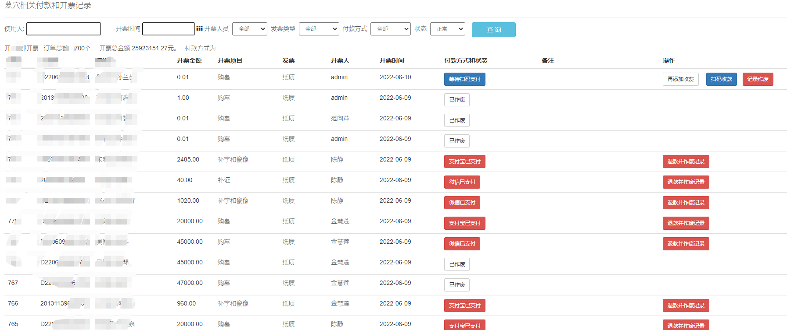
应用案列-上海仙鹤园墓园
对接业务订单系统，客户当面付款—创建收费记录订单

Slide 20
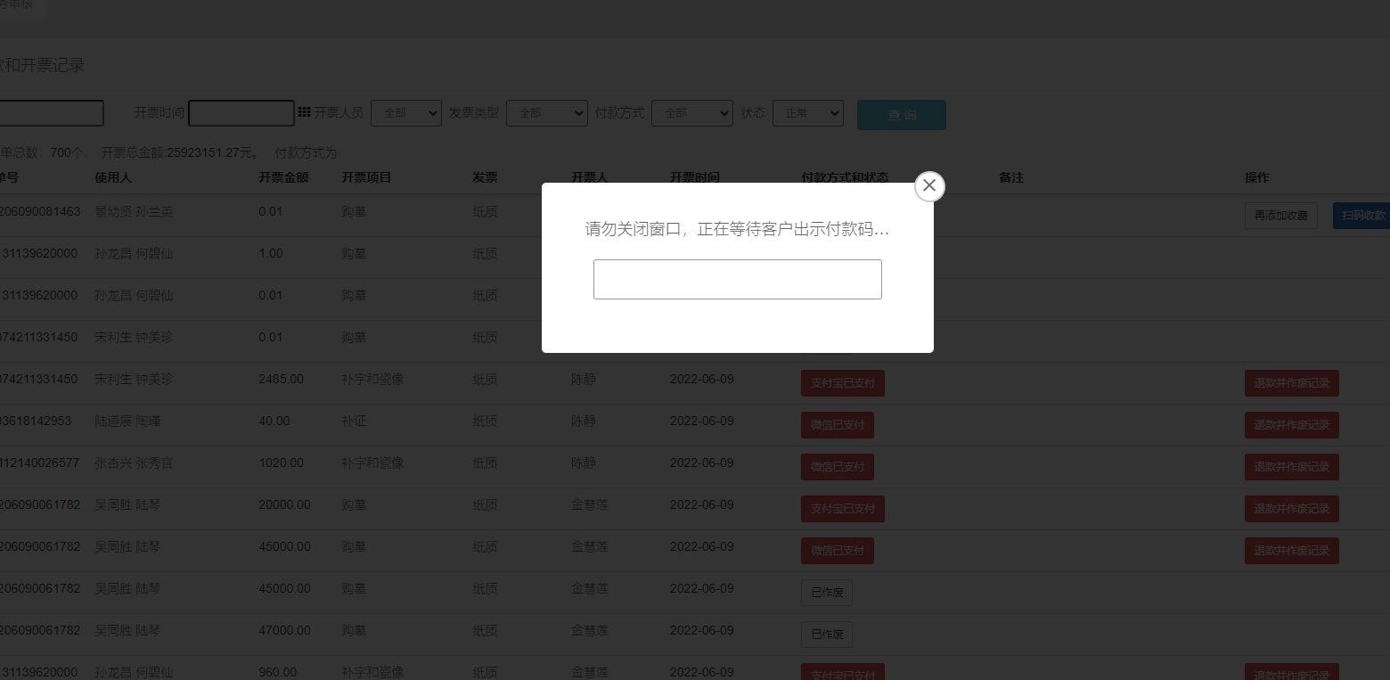
应用案列-上海仙鹤园墓园
对接业务订单系统，客户当面付款—客户出示付款码

Slide 21
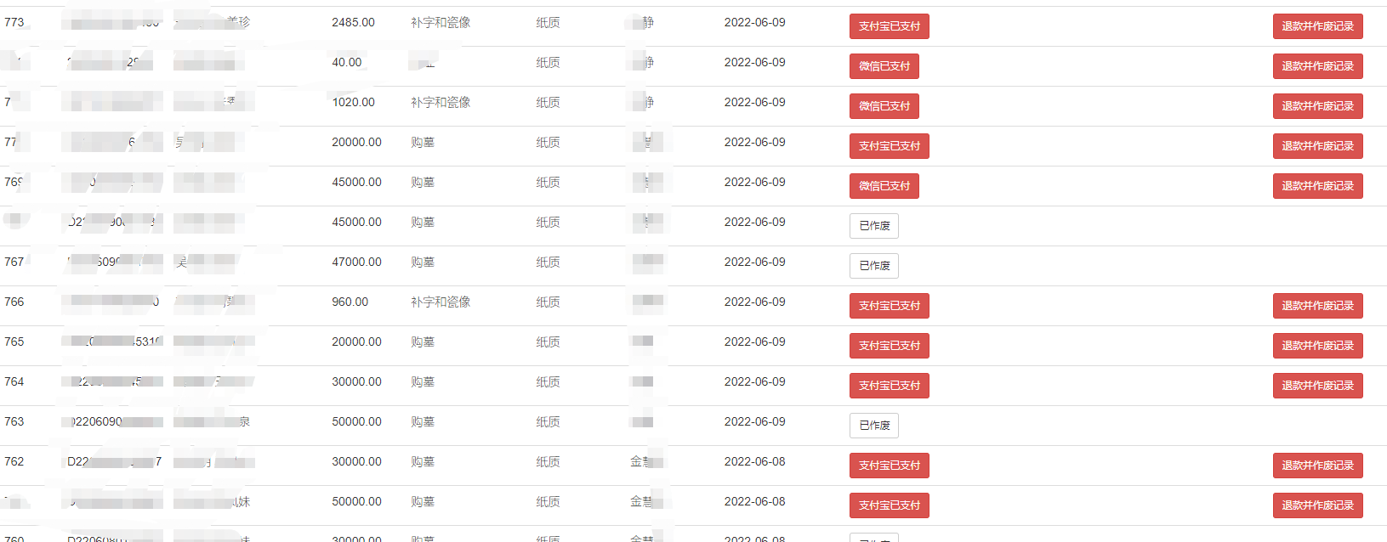
应用案列-上海仙鹤园墓园
对接业务订单系统，客户当面付款---支付成功并开具发票

Slide 22
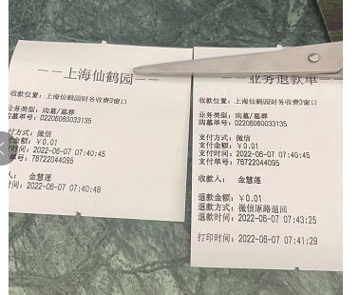
应用案列-上海仙鹤园墓园
对接业务订单系统，客户当面付款---小票同步打印

Slide 23

应用案列-上海仙鹤园墓园
墓园销售鲜花、落葬收取费用，用户只需扫描固定二维码

Slide 24
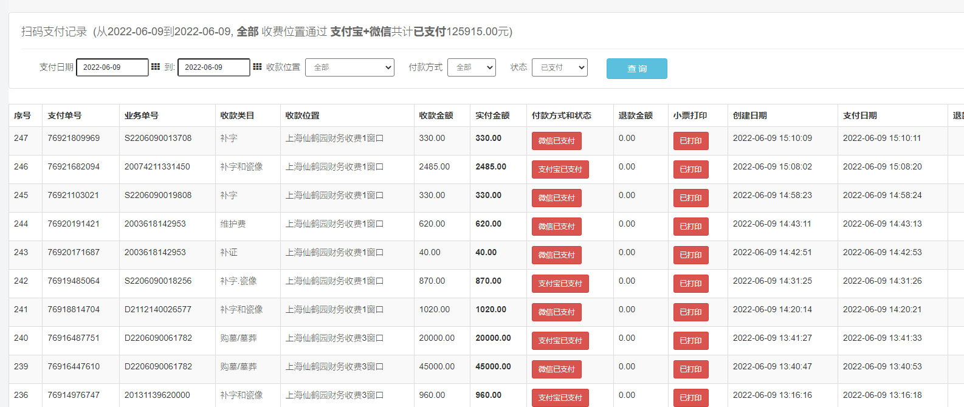
应用案列-上海仙鹤园墓园
数据统计报表

Slide 25
关于我们
由资深经验丰富的各类专业技术人才共同创办。专业为各大中小型企业提供网站建设、软件开发、APP开发制作、网站设计、UI/logo品牌策划、硬件采购、综合布线、网络工程安装等服务。
全方位网络信息化专业服务公司，值得您的选择和信赖!
高度定制 从策略到运营，量身定制专属您的高端网站！
精湛技术 拥有多年经验的平台开发技术！
高端设计 美院出身的UI设计师，让您的网站魅力四射，视觉惊艳！
贴心服务 不断修正服务导向，从满足预期到走向卓越！

Slide 26
感谢观看
上海沪琼网络科技有限公司
制作人：程良均
时间：2022.06.08

